Slide 1
YO- JA JATKO-OPINTOINFO HUOLTAJILLE 11.11.2025

Slide 2
Tutkintoon kuuluvat aineet; VIISI AINETTA:
ÄIDINKIELI
MATEMA-TIIKKA
RUOTSI
VIERAS KIELI
REAALI
Vähintään kolmesta ryhmästä suoritettava vähintään neljä koetta.
Pakollisista aineista yhden täytyy olla pitkä!
ENA, MAA, RUA

Slide 3
Tutkinnon aloittaminen ja päättäminen
Alkaa ensimmäisestä osallistumiskerrasta.
Hajauttaa voi kolmelle peräkkäiselle kerralle.
Jos aloittaa keväällä 2026 jollain aineella,…
…pitää pakolliset kirjoittaa viimeistään kolmannella perättäisellä kerralla eli keväällä 2027.

Slide 4
Milloin aineen voi kirjoittaa?
Pakolliset opintojaksot pitää olla suoritettuna, ja valinnaiset varmistavat hyvää tulosta.

Slide 5
kokeet klo 9-15
Tarkista koepäivät YTL:n sivuilta.
Tiedotamme wilmassa kaikesta YO-tutkintoon liittyvästä.
Muista herätys ajoissa!!!
Paikalla on oltava 8.00 – 8.15.

Slide 6
Ainereaalista vielä
 | uskonto, elämänkatsomustieto, yhteiskuntaoppi, maantiede, terveystieto, kemia
 | psykologia, filosofia, historia, fysiikka, biologia
Tietyt reaaliaineet kirjoitetaan aina samana päivänä, joten jos haluat kirjoittaa kaksi saman päivän reaaliainetta, joudut hajauttamaan ne eri kerroille, esim. syksylle 2025 ja keväälle 2026.

Slide 7
Kompensaatio
Jos yhdestä pakollisesta tulee hylätty, täytyy saada 10 pistettä muista pakollisista.
L=7 E=6 M=5 C=4 B=3 A=2 p
Eli vähintään A B B A
= 2 + 3 + 3 + 2 = 10 pistettä.

Slide 8
Kokeiden uusiminen
Hylätyn kokeen voi yrittää uusia kolme kertaa kolmen seuraavan tutkintokerran aikana.
Hyväksytyn kokeen voi uusia milloin vaan ja niin monta kertaa kuin haluaa.
Tutkintoa saa tulla myös myöhemmin täydentämään ihan uusilla aineilla.

Slide 9
Montako ainetta kakkosen keväällä tai kolmosen syksyllä?
Yksi reaaliaine riittää usein hajauttajalle. Usein kolmosen syksyllä ruotsi + 1 reaali.
Ei lukulomaa, vaan tiedossa kertausta kesälomalla: kaikki jo opiskeltu pitää kerrata
Normaali koulu pyörii kirjoitusten aikaan
> STRESSI!!!!!

Slide 10
Lukilausunnot ym. erityisjärjestelyt
Anomus on oltava YTL:llä 1.12. (syksyn tutkinnon osalta 30.4.) mennessä. Painavasta syystä sitä voidaan täydentää myöhemmin.
Anomukseen vaaditaan useamman ihmisen lausunto (esim. erityisopettaja, aineenopettaja, joskus myös lääkäri). Siksi prosessi on laitettava alulle hyvissä ajoin.
Äkillisissä tilanteissa yhteys rehtoriin mahdollisimman nopeasti.

Slide 11
Ilmoittautuminen
Viimeistään 18.11.2025 kevään kirjoituksiin.
Ilmoittautuminen tapahtuu wilmassa opiskelijan omilla tunnuksilla.

Slide 12
Yhteishaku 2026
Oppilaitoksiin lukion jälkeen haetaan pääsääntöisesti yhteishaussa.
Yhteishakuun kuuluvat (ja monet muutkin) koulutukset löytyvät opintopolusta:
Opintopolku.fi
Siellä tapahtuu myös hakeminen.

Slide 13
Yhteishaun ajankohta
TÄTÄ EI SAA JÄTTÄÄ VIIMEISELLE PÄIVÄLLE!
Korkeakoulujen kevään yhteishaku: Tarkista kumpi hakuaika pätee haluamaasi koulutukseen!
I HAKU: 7.1.2026 klo 8.00 − 21.1.2026 klo 15.00. Vieraskieliset tutkinnot, Taideyliopiston ja Tampereen yliopiston teatterityön haku.
II HAKU: 10.3.2026 klo 8.00 − 24.3.2026 klo 15.00.Pääosa suomen ja ruotsinkielisistä koulutuksista
https://opintopolku.fi/konfo/fi/sivu/hakuaikataulut

Slide 14
Pääsykokeet ja valintakokeet
Jo hakuvaiheessa opintopolusta näkee milloin mahdollisiin pääsykokeisiin pitää osallistua.
Yleensä pääsykokeisiin osallistutaan ilman erillistä kutsua.
Valintakokeisiin henkkarit ja tietokone mukaan!
Tarkista missä valintakoe on ja mitä saa olla mukana.
Valinnoista ilmoitetaan korkeakoulun oman aikataulun mukaan, usein kesäkuussa. Todistusvalinnan osalta ehkä jo toukokuussa.
Paikka täytyy muistaa ottaa vastaan 9.7.2026 klo 15.00.

Slide 15
Haku tapahtuu opintopolussa:
I haussa voi hakea 6 paikkaan. Ei tarvitse laittaa järjestykseen.
II haussa voi hakea 6 paikkaan. TÄYTYY LAITTAA MIELUISUUSJÄRJESTYKSEEN!
Yhteensä siis jopa 12 paikkaa!
Vain yhden paikan voi vastaanottaa yhtenä lukukautena.
Hakua ei kannata jättää viimeiseen hetkeen -> ruuhka!
Jos haluaa työmarkkinatukea, on haettava vähintään kahteen paikkaan ja vastaanotettava paikka, jos sellaisen saa.

Slide 16
Ensikertalaisuuskiintiö:
Ne joilla ei ole vielä vastaanotettuna korkeakoulupaikkaa (yliopisto tai amk), ovat ensikertalaisia ja heille on kiintiö kaikissa koulutuksissa.
Paikan voi kuitenkin saada, vaikkei olisikaan ensikertalainen.
Tämä ja paljon muuta opintopolussa!
Myös peda.net sivuja kannattaa seurata, sinne tulee tämäkin info.

Slide 17
Jos ei saa opiskelupaikkaa:
Oman kunnan työllisyyspalvelut, työmarkkinatuki ja harjoittelut!
Vinkkeli
Ohjaamo tai oman kunnan etsivä nuorisotyö.
Oman koulun opon luokse saa tulla.
Avoin amk tai avoin yliopisto
Eteenpäin-ohje koulun nettisivuilla.

Slide 18
KAKSI PÄÄVÄYLÄÄ:
TODISTUSVALINTA, yli 50 % (40 – 80 %)
PÄÄSYKOEVALINTA, alle 50 %
Poikkeuksia voi olla (esim. taidealalla, poliisi-amk jne.)
Avoimen väylä on kasvava!

Slide 19
AMK
https://www.ammattikorkeakouluun.fi/
Todistusvalinnalla suurin osa (paitsi kulttuuriala ja viittomakielen tulkki).
Pääsykokeet säilyvät ja sitä kautta voi päästä, vaikka YO-kokeilla ei pääsisikään.
YO-tutkinnosta huomioidaan kaikilla aloilla 5 ainetta:
Äidinkieli
Matematiikka
Paras kieli (toinen kotimainen tai vieras kieli)
Reaali
Reaali tai vieras kieli
Kaikki reaaliaineet ovat samanarvoisia!
AMK:ssa suurin osa aloista käyttää valtakunnallista valintakoetta. Tehdään siis vain yksi koe, vaikka hakukohteita olisi monta.

Slide 20
Yliopisto
https://yliopistovalinnat.fi/
Todistusvalinnalla suurin osa (ei esim. teatterikorkeakoulu)
Pääsykokeilla voi edelleen päästä lähes kaikkeen.
Jokaisella hakukohteella omat vaatimuksensa, ne selviävät opintopolusta, yleensä 5 – 6 YO-ainetta.
Kynnysehtoja joillakin aloilla.
Vuonna 2026 tulee uudet pisteytystaulukot, joissa esim. monella alalla reaaliaineet samanarvoisia.

Slide 21
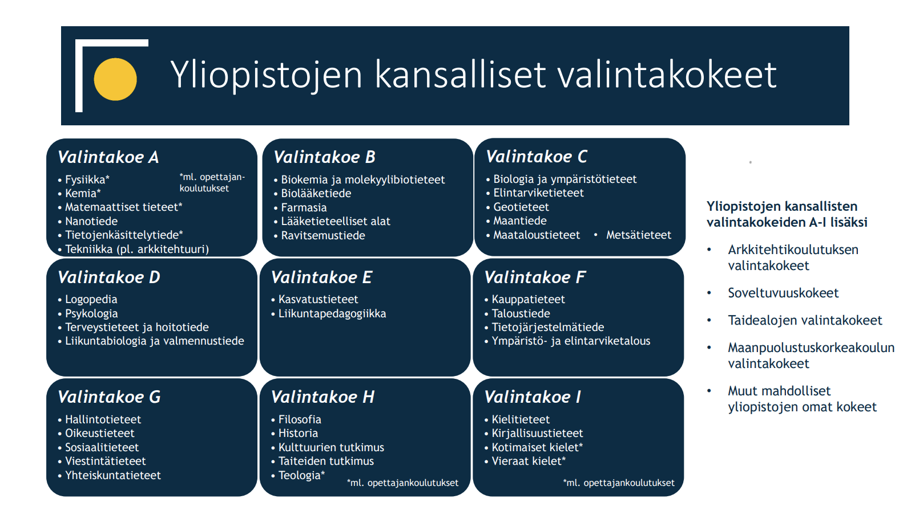

Slide 22
Yliopistojen yhdessä laatima Viisi faktaa todistusvalinnasta:
Fakta 1: Todistusvalinta ei ole ainoa väylä yliopistoon
Fakta 2: Yliopistoon pääsee myös valintakokeen kautta
Fakta 3: Matematiikan arvosana on pakollinen vain osalla aloista
Fakta 4: Opiskelemaan pääsee ilman L:n papereita
Fakta 5: Lukiossa kannattaa opiskella aineita, jotka kiinnostavat

Slide 23
Avoimen reitti
Avoimessa yliopistossa ja amk:ssa voi opiskella hyvin monia aloja kuka tahansa.
Melko halpaa, mutta ei saa olla kokopäiväistä, jos haluaa työmarkkinatukea.
Monille aloille voi päästä sisään suorittamalla tietyn määrän alan opintoja -> erillinen haku.
Pääsee tutustumaan eri aloihin helposti.
Suoraan avoin yliopisto/avoin AMK tai kansanopistolinjalle.

